Slide 1
Consfătuiri Județene INFORMATICĂ și T.I.C.
23 septembrie 2025, ora 14.00

Slide 2
Cadrul normativ privind organizarea procesului de învățământ în anul școlar 2025– 2026
Legea învățământului preuniversitar nr. 198/2023, cu modificările și completările ulterioare
Ordinul MEC nr. 3463/04.03.2025 privind structura anului școlar 2025 – 2026 https://www.edu.ro/sites/default/files/_fi%C8%99iere/Legislatie/2025/OMEC_3463_2025.pdf
Ordinul MEC nr. 6058/29.08.2025 pentru modificarea Regulamentului-cadru de organizare și funcționare a unităților de învățământ preuniversitar, aprobat prin Ordinul ministrului educației nr. 5.726/2024
Ordinul MEC nr. 4350/2025 privind aprobarea planurilor-cadru pentru învățământul liceal cu frecvență zi:
https://www.edu.ro/sites/default/files/_fi%C8%99iere/Legislatie/2025/OMEC_4350_2025/OMEC_4350_2025.pdf

Slide 3
Planuri-cadru, cursuri de zi și seral, învățământ liceal și profesional
ORDIN nr. 3.410 din 16 martie 2009 privind aprobarea planurilor-cadru de învățământ pentru clasele a IX-a-a XII-a, filierele teoretică și vocațională, cursuri de zi.
ORDIN nr. 3.411 din 16 martie 2009 privind aprobarea planurilor-cadru de învăţământ pentru clasa a IX-a, ciclul inferior al liceului, filiera tehnologică, învăţământ de zi şi învăţământ seral
ORDIN nr. 3.412 din 16 martie 2009 privind aprobarea planurilor-cadru de învăţământ pentru clasa a X-a, şcoala de arte şi meserii, pentru clasa a X-a, ciclul inferior al liceului, filiera tehnologică, ruta directă de calificare, pentru clasa a XI-a, anul de completare, precum şi pentru clasele a XI-a-a XII-a şi a XII-a/a XIII-a, ciclul superior al liceului, filiera tehnologică, cursuri de zi şi seral
ORDIN nr. 7724 din 13 decembrie 2024 pentru modificarea Ordinului ministrului educației, cercetării și inovării nr. 3.412/2009 privind aprobarea planurilor-cadru de învățământ pentru clasa a X-a, școala de arte și meserii, pentru clasa a X-a, ciclul inferior al liceului, filiera tehnologică, ruta directă de calificare, pentru clasa a XI-a, anul de completare, precum și pentru clasele a XI-a—a XII-a și a XII-a/a XIII-a, ciclul superior al liceului, filiera tehnologică, cursuri de zi și seral
ORDIN nr. 4051/2006 pentru aprobarea planurilor cadru pentru învățământul seral. Pentru învăţământul seral, filiera tehnologică a liceului, prevederile OM nr. 4051/2006 cu privire la aprobarea planurilor-cadru, rămân valabile pentru clasa a XIII-a.
OMEN 3152/2014 privind aprobarea planurilor-cadru de învățământ pentru învățământul profesional de 3 ani.
OMEN 3218/2014 privind aprobarea planului-cadru pentru invățământul profesional special.

Slide 4
Programe școlare
ORDIN nr. 3393/ 2017- pentru aprobarea programelor școlare – învățământ gimnazial
Gimnaziu
https://rocnee.eu/images/rocnee/fisiere/planuri-cadru/gimnazial/2024/PCI_PS_%C3%8ENV_GIMNAZIAL.pdf
Liceu
https://rocnee.eu/index.php/dcee-oriz/curriculum-oriz/programe-scolare-front/planuri-cadru-de-invatamant-si-programe-scolare-invatamant-liceal-2023-docx

Slide 5
Noutăți curriculare
OMEC nr. 4.350/2025 privind aprobarea planurilor-cadru pentru învățământul liceal cu frecvență zi
Art.40
(1) În anul școlar 2025-2026, pentru învățământul liceal și cel profesional se mențin în aplicare planurile-cadru valabile în anul școlar 2024-2025.
(2) În anul școlar 2026-2027, pentru clasa a IX-a, învățământ liceal, forma cu frecvență zi, se aplică planurile-cadru aprobate prin anexele nr. 2-38 ale prezentului ordin, iar pentru clasele a X-a, a XI-a și a XII-a, învățământ liceal, forma cu frecvență zi, respectiv clasele a X-a și a XI-a, învățământ profesional, rămân în aplicare planurile-cadru valabile în anul școlar 2024-2025.
(3) În anul școlar 2027-2028, pentru clasele a IX-a și a X-a, învățământ liceal, forma cu frecvență zi, se aplică planurile-cadru aprobate prin anexele nr. 2-38 ale prezentului ordin, iar pentru clasele a XI-a și a XII-a, învățământ liceal, forma cu frecvență zi, respectiv clasa a XI-a, învățământ profesional, rămân în aplicare planurile-cadru valabile în anul școlar 2024-2025.
(4) În anul școlar 2028-2029, pentru clasele a IX-a, a X-a și a XI-a, învățământ liceal, forma cu frecvență zi, se aplică planurile-cadru aprobate prin anexele nr. 2-38 ale prezentului ordin, iar pentru clasa a XII-a, învățământ liceal, forma cu frecvență zi, rămân în aplicare planurile cadru valabile în anul școlar 2024-2025.
(5) Începând cu anul școlar 2029-2030, pentru clasele a IX-a, a X-a, a XI-a și a XII-a, învățământ liceal, forma cu frecvență zi, se aplică planurile-cadru aprobate prin anexele nr. 2- 38 ale prezentului ordin.

Slide 6
Nota de fundamentare a planurilor-cadru pentru învățământul liceal, forma cu frecvență zi.
OMEC nr. 4.350/2025 poate fi accesat la adresa:
https://www.edu.ro/OMEC_4350_2025_planuri_cadru_liceu_frecventa
REPERE METODOLOGICE PENTRU APLICAREA CURRICULUMULUI
https://rocnee.eu/index.php/dcee-oriz/curriculum-oriz/repere-metodologice
MANUALE ȘCOLARE
În anul şcolar 2025-2026 sunt în vigoare manualele şcolare aprobate prin ordinul ministrului educaţiei pentru a fi folosite în sistemul naţional de învăţământ (Catalogul manualelor şcolare pentru clasele I-VIII şi Catalogul manualelor şcolare pentru clasele IX-XII pentru anul şcolar 2025-2026).
https://rocnee.eu/index.php?view=article&id=382:informare-privind-asigurarea-manualelor-scolare-pentru-anul-scolar-2025-2026&catid=2

Slide 7
Examene Naționale 2025-2026
OMEC nr. 6059/29.09.2025 privind organizarea și desfășurarea examenului național de bacalaureat – 2026;
OMEC nr. 6058/2025 privind organizarea și desfășurarea evaluării naționale pentru absolvenții clasei a VIII-a, în anul școlar 2025-2026;
OMEC nr. 6060/2025 privind organizarea și desfășurarea admiterii în învățământul liceal pentru anul școlar 2025-2026;
OMEC nr. 6056/2025 privind aprobarea graficului de desfășurare a examenelor de certificare a calificării profesionale a absolvenților din învățământul profesional și tehnic preuniversitar în anul școlar 2025-2026;
Noutatea este vizualizarea lucrărilor înainte de contestații → a redus numărul de contestații.
Se vor elabora calendare pentru simulările examenelor naționale, evaluările națională și examenul de bacalaureat.
Simulare Județeană – obligatoriu pentru toate liceele - 19-22.01.2026
Simulare Națională – 23-26.03.2026

Slide 8
Rezultate Examen de Bacalaureat 2025

Slide 9
Rezultate Olimpiade Școlare – Etapa Județeană
Olimpiada de Securitate Cibernetică

Slide 10
Rezultate Olimpiade Școlare – Etapa Județeană
Olimpiada de Informatică

Slide 11
Rezultate Olimpiade Școlare – Etapa Județeană
Olimpiada de Tehnologia Informației/Secțiunea C#

Slide 12
Rezultate Olimpiade Școlare – Etapa Județeană
Olimpiada de Informatică Aplicată/Secțiuni

Slide 13
Rezultate Olimpiade Școlare – Etapa Județeană
Olimpiada de Inteligență Artificială

Slide 14
Rezultate Olimpiade Școlare – Etapa Națională
Numele și prenumele elevului | Clasa | Unitatea de învățământ | Denumirea Olimpiadei/Concursului | Profesor coordonator | Distincție obținută
SIMINA ALEXANDRU | 8 | COLEGIUL NAȚIONAL ,,AUREL VLAICU„ ORĂȘTIE | Olimpiada de Informatică Aplicată - Acadnet, secțiunea Rețele - 9-10 | POPA DANIEL | III
MOROȘANU ALEXANDRU NICOLAE | 10 | COLEGIUL NAŢIONAL „MIHAI EMINESCU” | Olimpiada de Informatică Aplicată - Acadnet, secțiunea Calculatoare - 9-10 | DOJCSAR MARILENA / SZEDLACSEK ROLLAND | MENȚIUNE
BUDIUL ALEXANDRU VASILE | 12 | LICEUL TEORETIC „TRAIAN LALESCU” HUNEDOARA | Olimpiada de Națională de Tehnologia Informației/ Secțiunea C# | MUSCALAGIU DIANA-MARIA | MENȚIUNE
CORTOJAN ALEXANDRU | 11 | COLEGIUL NAȚIONAL PEDAGOGIC „REGINA MARIA” DEVA | Olimpiada de Inteligență Artificială | BERCEANU CAMELIA-FLORENTINA | MENȚIUNE

Slide 15
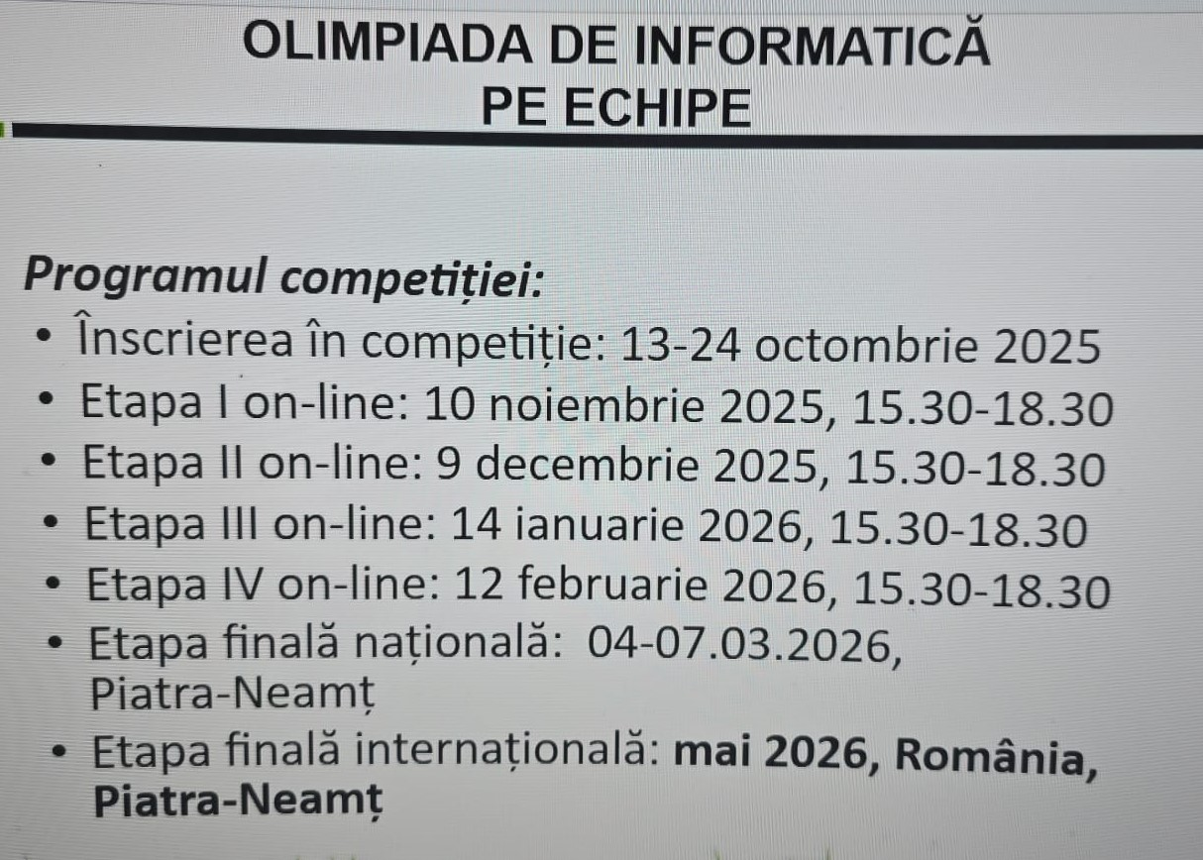
Olimpiade școlare 2025-2026
Propunere pentru calendarul Olimpiadei Naţionale de Informatică
Etapele locale se vor organiza până pe 10 februarie 2026
Înscrieri etapa judeţeană 11 februarie – 25 februarie 2026
Etapa judeţeană (liceu/gimnaziu): 7/8 martie 2026
Etapa naţională:
Gimnaziu: 29 martie-2 aprilie 2026
Liceu: 29 martie-3 aprilie 2026
Tabere de pregătire a lotului
Lot lărgit la Ploiești 23-28 aprilie
Lot restrâns - încă nestabilit

Slide 16
Olimpiade școlare – Etapa Județeană 2025-2026
Denumire Olimpiadă | Școală Organizatoare | Data de desfășurare
Olimpiada de Informatică | Centre zonale
Olimpiada de TIC/C# | Facultate ?!
Olimpiada AcadNet | Orăștie/ Zonal Petroșani
Olimpiada InfoEducație | Brad
Olimpiada de Securitate Cibernetică | Colegiul Național Pedagogic „Regina Maria” Deva
Olimpiada de Inteligență Artificială | Lupeni?! / Hațeg
Olimpiada de Informatică pe echipe | În fiecare școală

